Slide 1



送给盲婆婆的蝈蝈

Slide 2
盲婆婆 喜滋滋
绿色 邻居 难忘 童年
唱歌 田野 往日 欢乐
盲婆婆 喜滋滋
绿色 邻居 难忘 童年
唱歌 田野 往日 欢乐

Slide 3
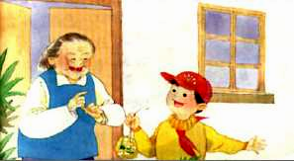

Slide 4
乐呵呵地捉回了
一只绿色的蝈蝈，
喜滋滋地送给了
邻居家的盲婆婆。

Slide 5

婆婆，婆婆，
这是一只会唱歌的蝈蝈。
在我上学的时候，
就让它替我给您唱歌。

Slide 6

歌声会领您走进田野，
看到小溪流淌的清波。
歌声会把您带回童年，
想起往日难忘的欢乐。
流淌的清波
难忘的欢乐

Slide 7

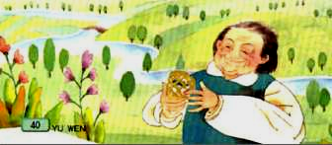
歌声会（ ）,
到（ ）。
看 听…

Slide 8

婆婆，婆婆，
这是一只会唱歌的蝈蝈。
您听，它唱得多好，
咯咯，咯咯，咯咯……
咯咯，咯咯，咯咯……
……

Slide 9

记得我们吗？
lín
婆 绿 邻 居 替
您 童 领 难 忘
邻
lǐnɡ
领

Slide 10


婆婆，婆婆，
这是一只会唱歌的蝈蝈。
在我上学的时候，
就让它替我给您唱歌。
婆婆，婆婆，
这是一只会唱歌的蝈蝈。
您听，它唱的多好，
咯咯，咯咯，咯咯……

Slide 11
根据课文内容填空。
（1）、（ ）地提回了一只（ ）的蝈蝈， （ ）滋滋地送给了（ ）家的（ ）婆婆。
（2）、歌声会领您走进（ ），（ ）小溪流淌的（ ）。歌声会把您带回（ ），
想起往日（ ）的（ ）。
（3）、婆婆，婆婆，这是一只会（ ）的
蝈蝈，在我（ ）的时候，就让它（ ）我给您（ ）。

Slide 12

1、 组词。
你（ ） 邻（ ）
您（ ） 领（ ）
野（ ） 尾（ ）
里（ ） 居（ ）

Slide 13
把词语组成句子写下来。
婆婆 一只 我 绿色 送给 蝈蝈 的
想起 让 欢乐 婆婆 了 歌声 童年 的

Slide 14

还记得我们吗？
盲 呵 滋 淌 咯
婆 绿 邻 居 替
您 领 童 难 忘

Slide 15
你会读吗？
绿色 唱歌 邻居 田野
童年 往日 难忘 欢乐

Slide 16
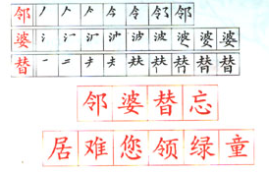
按笔顺描红。

Slide 17
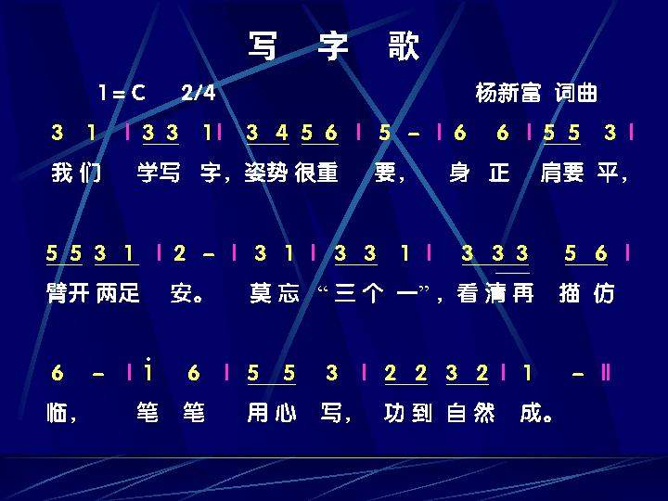

Slide 18
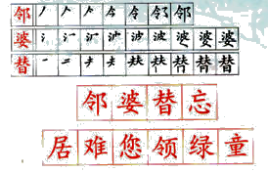

Slide 19

课后小留言
举行“家庭赛诗会”,把这首诗歌朗诵给家人听。
做个“小诗人”，仿写第3小节。

